Slide 1

Departamento de Control, División de Ingeniería Eléctrica
Facultad de Ingeniería UNAM
Representación en espacio de estado
Enero de 2022

Slide 2





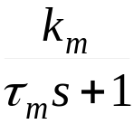
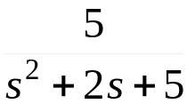

Representación en espacio de estado
Control clásico
El modelado y control de sistemas basado en la transformada de Laplace, es un enfoque muy sencillo y de fácil aplicación. Permite analizar sistemas utilizando una serie de reglas algebraicas en lugar de trabajar con ecuaciones diferenciales. En este enfoque tiene más valor la simplicidad que la exactitud.
Sistema
Entradas
Salidas
Saturación
Histéresis
Características dinámicas Lineales
Características dinámicas
Modelado y Función de Transferencia
No Linealidades
Fricción no lineal
Variante en el tiempo
Múltiples puntos de equilibrio

Slide 3
Representación en espacio de estado
Sin embargo, la descripción de sistemas mediante la función de transferencia tiene las siguientes limitaciones:
No proporciona información sobre la estructura física del sistema.
Solo es válida para sistemas lineales con una entrada y una salida e invariantes en el tiempo.
No proporciona información de lo que pasa dentro del sistema.
Se necesita que las condiciones iniciales del sistema sean nulas.
Ningún sistema dinámico de interés cumple con estos requisitos, es decir: Los sistemas reales presentan no linealidades, pueden tener más de una entrada o salida, sus parámetros cambian en el tiempo y sus condiciones iniciales no siempre tienen un valor de cero.

Slide 4
Representación en espacio de estado
Afortunadamente, para muchos sistemas es posible considerar esas limitaciones, trabajar sobre un punto de interés, linealizar y utilizar las ventajas del análisis por Laplace.
Sin embargo otros sistemas son tan complejos que no es posible utilizar este enfoque. Para este tipo de sistemas se utiliza la representación en espacio de estado. La representación es espacio de estado presenta las siguientes ventajas:
Aplicable a sistemas lineales y no lineales.
Permite analizar sistemas de más de una entrada o más de una
salida.
Pueden ser sistemas variantes o invariantes en el tiempo.
Las condiciones iniciales pueden ser diferentes de cero.
Proporciona información de lo que pasa dentro del sistema.
Resultados sencillos y elegantes.

Slide 5
Representación en espacio de estado
Sistemas dinámicos y variables de estado
Definiciones básicas:
Sistema, se entenderá como una relación entre entradas y salidas.
Un Sistema es determinista, si a cada entrada le corresponde una y solo una salida.
Sistema monovariable. Es aquel que solo tiene una entrada y una salida. Si el sistema tiene más de una entrada o más de una salida se llamará multivariable.
Sistema causal o no anticipatorio. Es aquel que su salida para cierto tiempo t1, no depende de entradas aplicadas después de t1. Obsérvese que la definición implica que un sistema no causal es capaz de predecir entradas futuras, por lo tanto la causalidad es una propiedad intrínseca de cualquier sistema físico.

Slide 6
Representación en espacio de estado
Sistema dinámico. Es aquel cuya salida presente depende de entradas pasadas y presentes. Si el valor de la salida en t1 depende solamente de la entrada aplicada en t1, el sistema se conoce como estático o sin memoria.
La salida de un sistema estático permanece constante si la entrada no cambia.
En un sistema dinámico la salida cambia con el tiempo aunque no se cambie la entrada, a menos que el sistema ya se encuentre en estado estable.
Sistema invariante en el tiempo. Es aquel que tiene parámetros fijos o estacionarios con respecto al tiempo, es decir, sus características no cambian al pasar el tiempo o dicho de otra forma, sus propiedades son invariantes con traslaciones en el tiempo.

Slide 7



Representación en espacio de estado
Representación por medio del espacio de estado
Con la representación en espacio de estado tenemos la capacidad de conocer y controlar en cierta medida la dinámica interna de un sistema y su respuesta. Este método principia con la selección de las variables de estado, las cuales deben de ser capaces en conjunto de determinar las condiciones de la dinámica del sistema para todo tiempo. Pueden existir varias representaciones en variables de estado para un sistema. En forma general, un sistema visto en espacio de estado tiene la siguiente forma
(1)
donde
son generalmente mapeos
suaves de clase (una excepción pueden ser los sistemas con discontinuidades).

Slide 8




Representación en espacio de estado
El vector x representa las variables de estado y el vector u representa el control. A la ecuación (1) se le llama ecuación del espacio de estado. Para realizar la representación en el espacio de estado, se necesita manipular las ecuaciones físicas del modelo de un sistema, de tal forma que se pueda obtener la razón de cambio respecto al tiempo de cada variable de estado seleccionada.
A continuación se define la terminología empleada en espacio de estado:
Concepto de estado. El estado de un sistema al tiempo t0 es la cantidad de información que junto con una entrada ,nos permite determinar el comportamiento del sistema de manera única para cualquier .
Estado. Es el conjunto más pequeño de variables (denominadas variables de estado) tales que el conocimiento de esas variables en . conjuntamente con el conocimiento de la entrada para , determinan completamente el comportamiento del sistema en cualquier tiempo .

Slide 9

Representación en espacio de estado
Variables de estado. Son las variables que constituyen el conjunto más pequeño de variables que determinan el estado de un sistema dinámico. Si se requieren al menos n variables ( ) para describir completamente el comportamiento de un sistema dinámico, se dice que el sistema es de orden n.
Vector de estado. Las n variables de estado forman el vector de estado, que generalmente es un vector columna de dimensión [n x 1]. Donde n es el número de variables de estado.

Slide 10


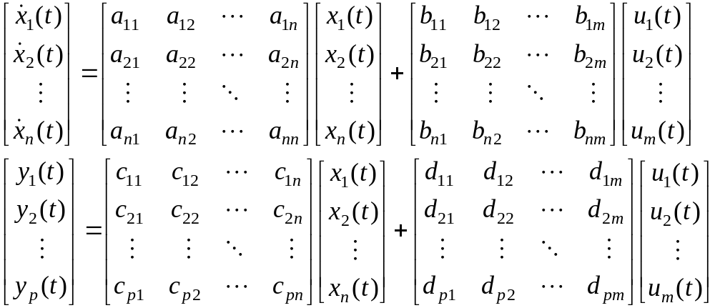
Representación en espacio de estado
Sistemas Lineales invariantes en el tiempo
Cuando se trata de sistemas lineales invariantes en el tiempo, la ecuación (1), se transforma en:

Slide 11
Representación en espacio de estado
Obtención de las ecuaciones de estado
La representación en espacio de estado puede ser derivada desde las ecuaciones diferenciales que representan a un sistema, o desde cualquier arreglo de ecuaciones diferenciales aunque estas no representen ningún sistema. Si no se tiene el modelo matemático (ecuaciones diferenciales) será necesario obtenerlo por medio de leyes o teorías (físicas, químicas, monetarias, etc.)
Una secuencia muy común para obtener el espacio de estado es la siguiente:
Identificar completamente el sistema. Conocer el sistema, que es lo que hace, cuales son sus variables de interés, su comportamiento, su interrelación al exterior, etc.
Identificar las leyes o teorías que gobiernan el comportamiento del sistema. Leyes de termodinámica, Leyes dinámicas, segunda ley de Newton, Ley de voltajes y corrientes de Kirchoff, Ley de Ampere, Ley de Ohm, Ley de Boyle, etc.

Slide 12
Representación en espacio de estado
Definir las ecuaciones diferenciales que representen el comportamiento del sistema. El grado de complejidad dependerá de la fidelidad del modelo al comportamiento del sistema y de las necesidades de simulación, medición o control. Los pasos 1,2,3 son básicos de cualquier modelado.
Seleccionar las variables de estado. Son las variables mínimas que determinan el comportamiento dinámico del sistema. Si se escogen menos de las necesarias, el espacio de estado no representa todo el comportamiento del sistema, si se definen más, el espacio de estado es redundante.
Encontrar la dinámica de cada estado. Es decir, encontrar la razón de cambio respecto al tiempo de cada variable de estado (su derivada).
Desplegar el arreglo de las dinámicas del estado como en la ecuación (1) o como el arreglo de las ecuaciones (2)-(3) si las ecuaciones son lineales o linealizadas.

Slide 13




Representación en espacio de estado
Ejemplo:
1) Represente por medio de espacio de estado el siguiente sistema mecánico.
Donde: es la fuerza aplicada, K es la constante del resorte, b es el coeficiente de fricción viscosa. La fuerza del resorte se considera proporcional a la posición y la fuerza del amortiguador es proporcional a la velocidad. y(t) es la posición de la masa.
Resorte
K
masa
b
amortiguador
Solución:
Utilizando la segunda ley de newton, se obtiene la ecuación de sumatoria de fuerzas:

Slide 14







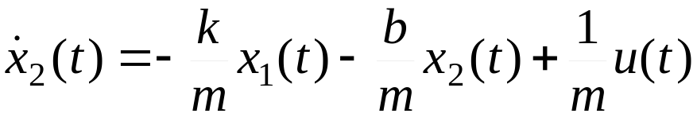
Representación en espacio de estado
Se desea conocer la posición y la velocidad de la masa para todo tiempo. Por esta razón se asignan como variables de estado.
El siguiente paso es determinar las dinámicas del estado. Para la variable de estado , su derivada es la variable de estado
Mientras que la derivada del estado se obtiene de la ecuación de sumatorias de fuerzas:

Slide 15

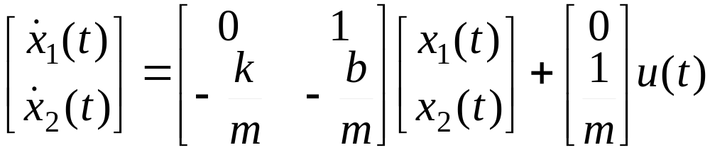
Representación en espacio de estado
Finalmente se agrupan las dos ecuaciones de estado:
como la representación es lineal, se puede indicar en matrices

Slide 16

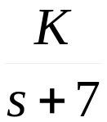

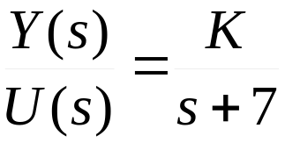


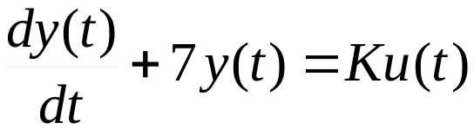
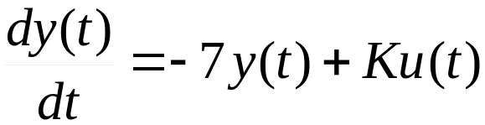

Representación en espacio de estado
Obtención de las ecuaciones de estado a partir de la función de transferencia
A partir de la función de transferencia, se obtiene la ecuación diferencial, se definen las variables de estado y se busca su dinámica.
Ejemplo 1:

Slide 17
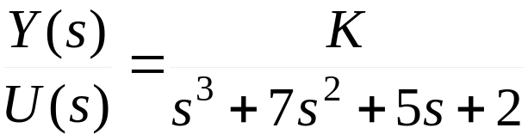
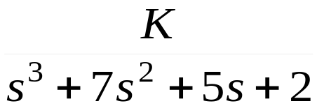



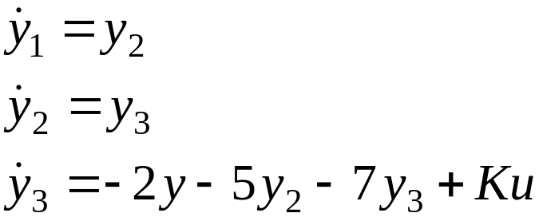
Representación en espacio de estado
Ejemplo 2:
se define:
y las ecuaciones de estado quedan:

Slide 18
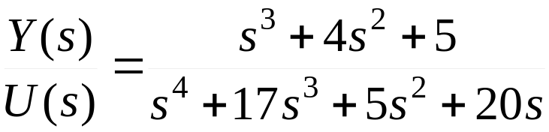
Representación en espacio de estado
Si la función de transferencia es muy complicada, se puede utilizar Matlab.
Ejemplo 3:
Utilizando:
>> num=[1 4 0 5];
>> den=[1 17 5 20 0];
>> [A,B,C,D]=tf2ss(num,den)

Slide 19
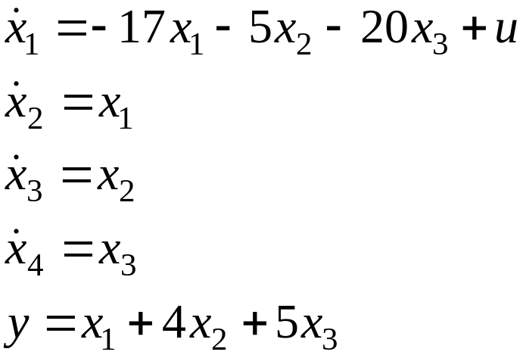
Representación en espacio de estado
Se obtiene:
A =
-17 -5 -20 0
1 0 0 0
0 1 0 0
0 0 1 0
B =
1
0
0
0
C =
1 4 0 5
D =
0

Slide 20


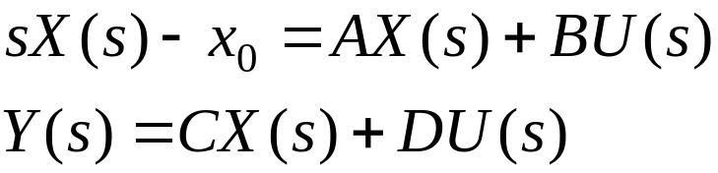
Representación en espacio de estado
Transformada de Laplace de representaciones en espacio de estado
Obviamente solo podemos obtener la transformada de Laplace de sistemas lineales invariantes en el tiempo, una entrada, una salida, con condiciones iniciales iguales a cero. La representación lineal en espacio de estado en forma vectorial son las ecuaciones (1)-(2)
(1)
(2)
La transformada de Laplace de las ecuaciones (1)-(2)
Modificando las ecuaciones se tiene que

Slide 21
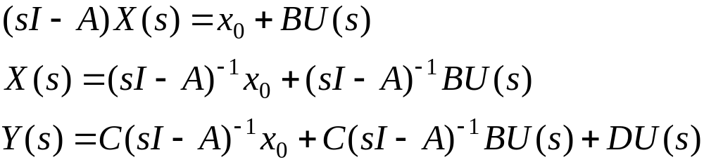


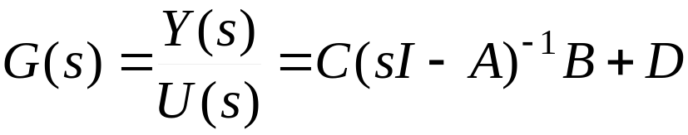
Representación en espacio de estado
si las condiciones iniciales son iguales a cero, , entonces
o como normalmente se describe

Slide 22
Representación en espacio de estado

